Slide 1

Сервис по организации и поиску мероприятий «PartySurfing»
Разработан студентами группы К7-224

Slide 2
Распределение ролей
Менеджер
Бодунков Денис
Главный разработчик
Таракчян Левон
Ведущий аналитик
Смирнов Максим
Технический писатель Македонская Евгения
Главный тестировщик
Петровская Анастасия
Ответственный за верстку
Быконя Денис
Ответственный за дизайн
Северин Вервальд
Ответственный за инфраструктуру
Сиволоб Иван
Минаков Александр
Чекалин Дмитрий
Урташев Арслан

Slide 3
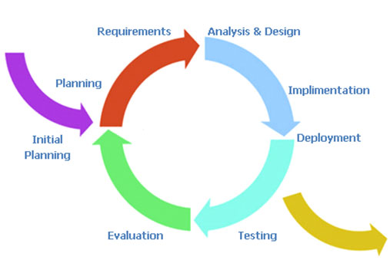
Модель жизненного цикла
Итеративная разработка
Анализ
Проектирование
Программирование
Документирование
Тестирование

Slide 4
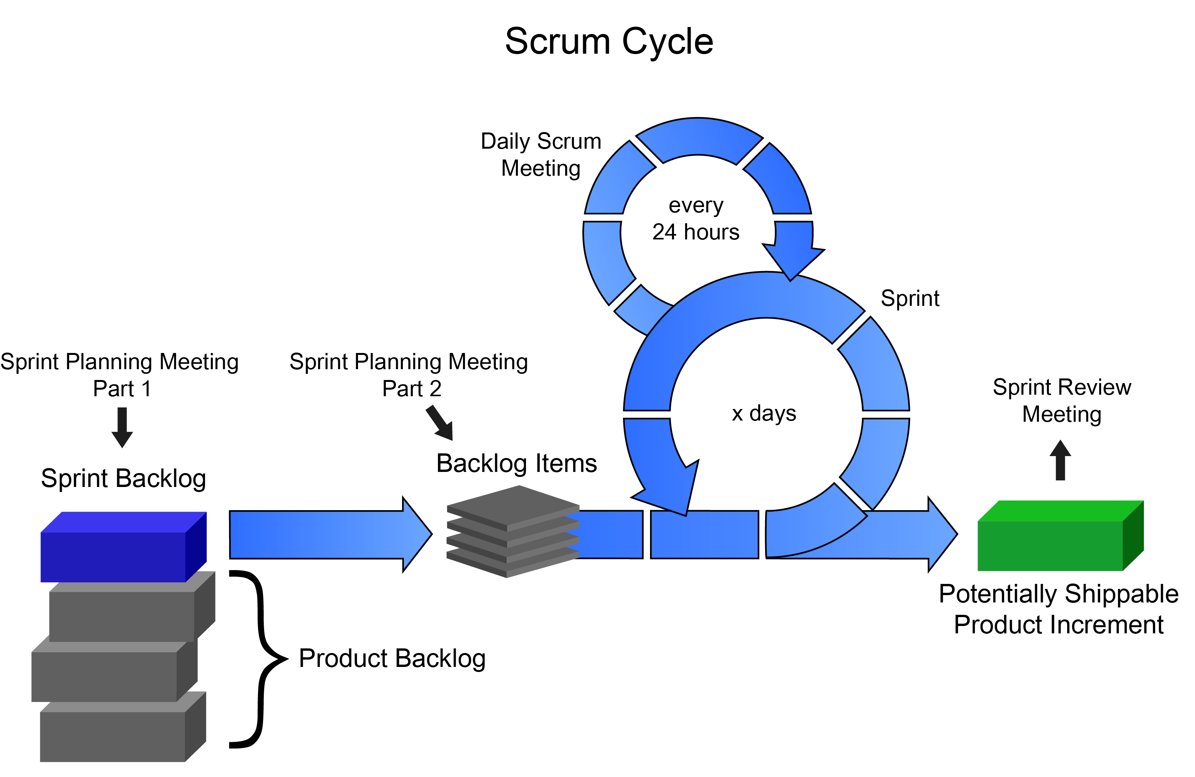
Методология разработки

Slide 5







Технологии
Ruby on Rails
Google Maps
HTML 5
CSS
Coffee Script
jQuery
Bootstrap
OAuth

Slide 6
Методы сбора и предоставления требований
Анализ
Смирнов Максим
Составление
требований
Македонская Евгения
Написание ТЗ
Редакти-
рование
Петровская Анастасия
Македонская Евгения
Бодунков Денис
Чекалин Дмитрий
Македонская Евгения
Вервальд Северин
Сделано по стандарту: IEEE Std 830-1998
27 версий
27 версий

Slide 7
История изменения версий

Slide 8
Use case диаграмма

Slide 9
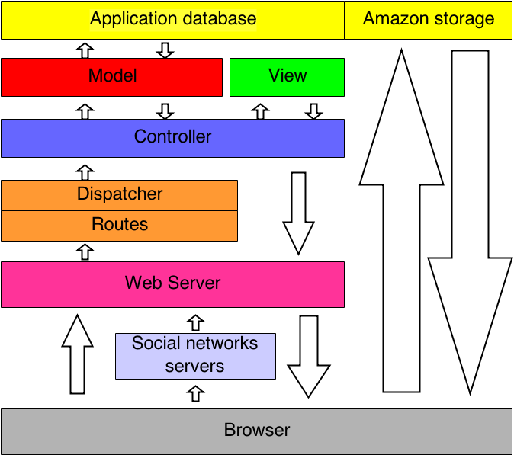
Архитектура web-приложения
При разработке сервиса был выбран паттерн MVC, так как он удобен для web-разработки

Slide 10
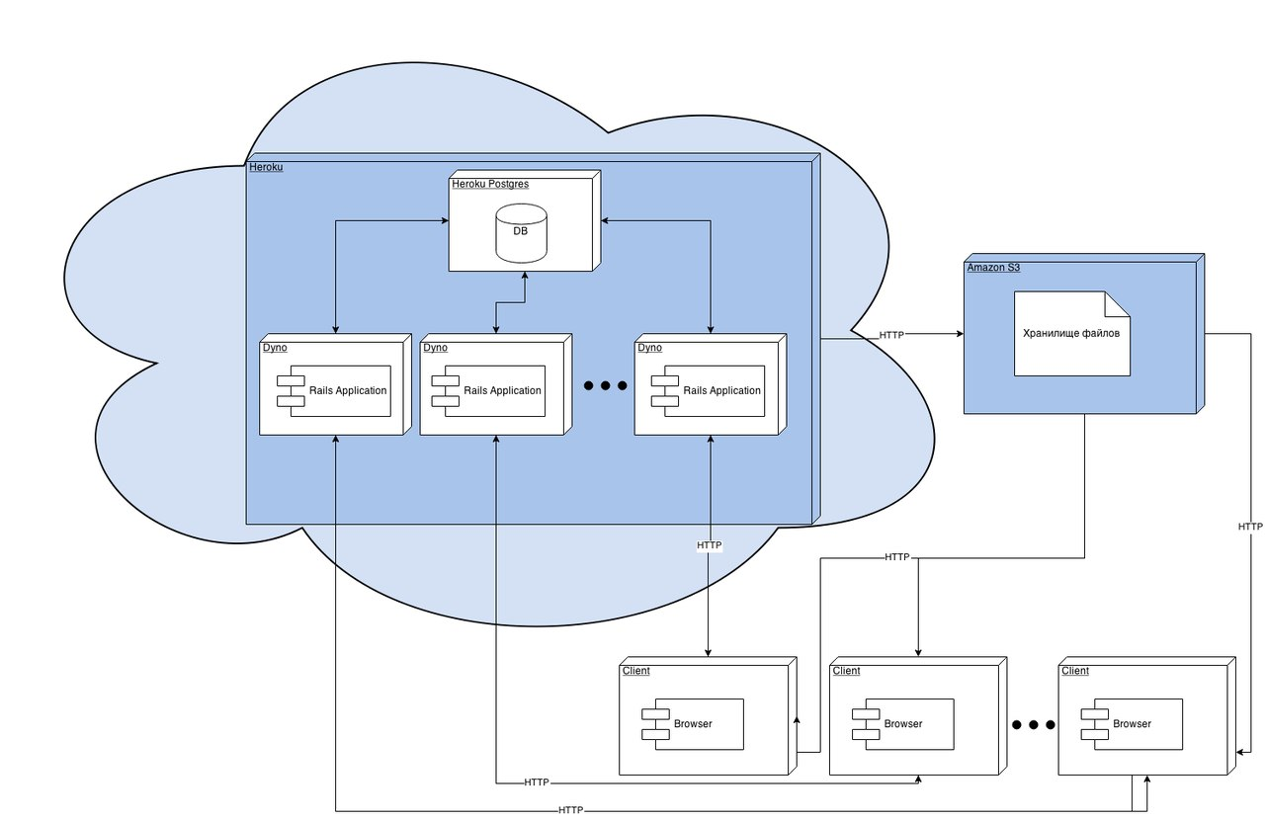
Deployment диаграмма

Slide 11
Тестирование
ПРОЦЕСС
ДОКУМЕНТАЦИЯ
Результаты тестирования
Статистика тестирования
Тест требования
Тест-кейсы
Составление тест требований на основе ТЗ
Составление тест кейсов на основе тест требований
Тестирование
Оформление результатов тестирования
Создание новых Issue на GitHub
Петровская Анастасия
Сиволоб Иван

Slide 12

Результаты тестирования
121
Тест-кейс
50% - несоответствие реализации и ТЗ
50% -вылетает сервис

Slide 13
Статистика тестирования

Slide 14
Нагрузочное тестирование

Slide 15
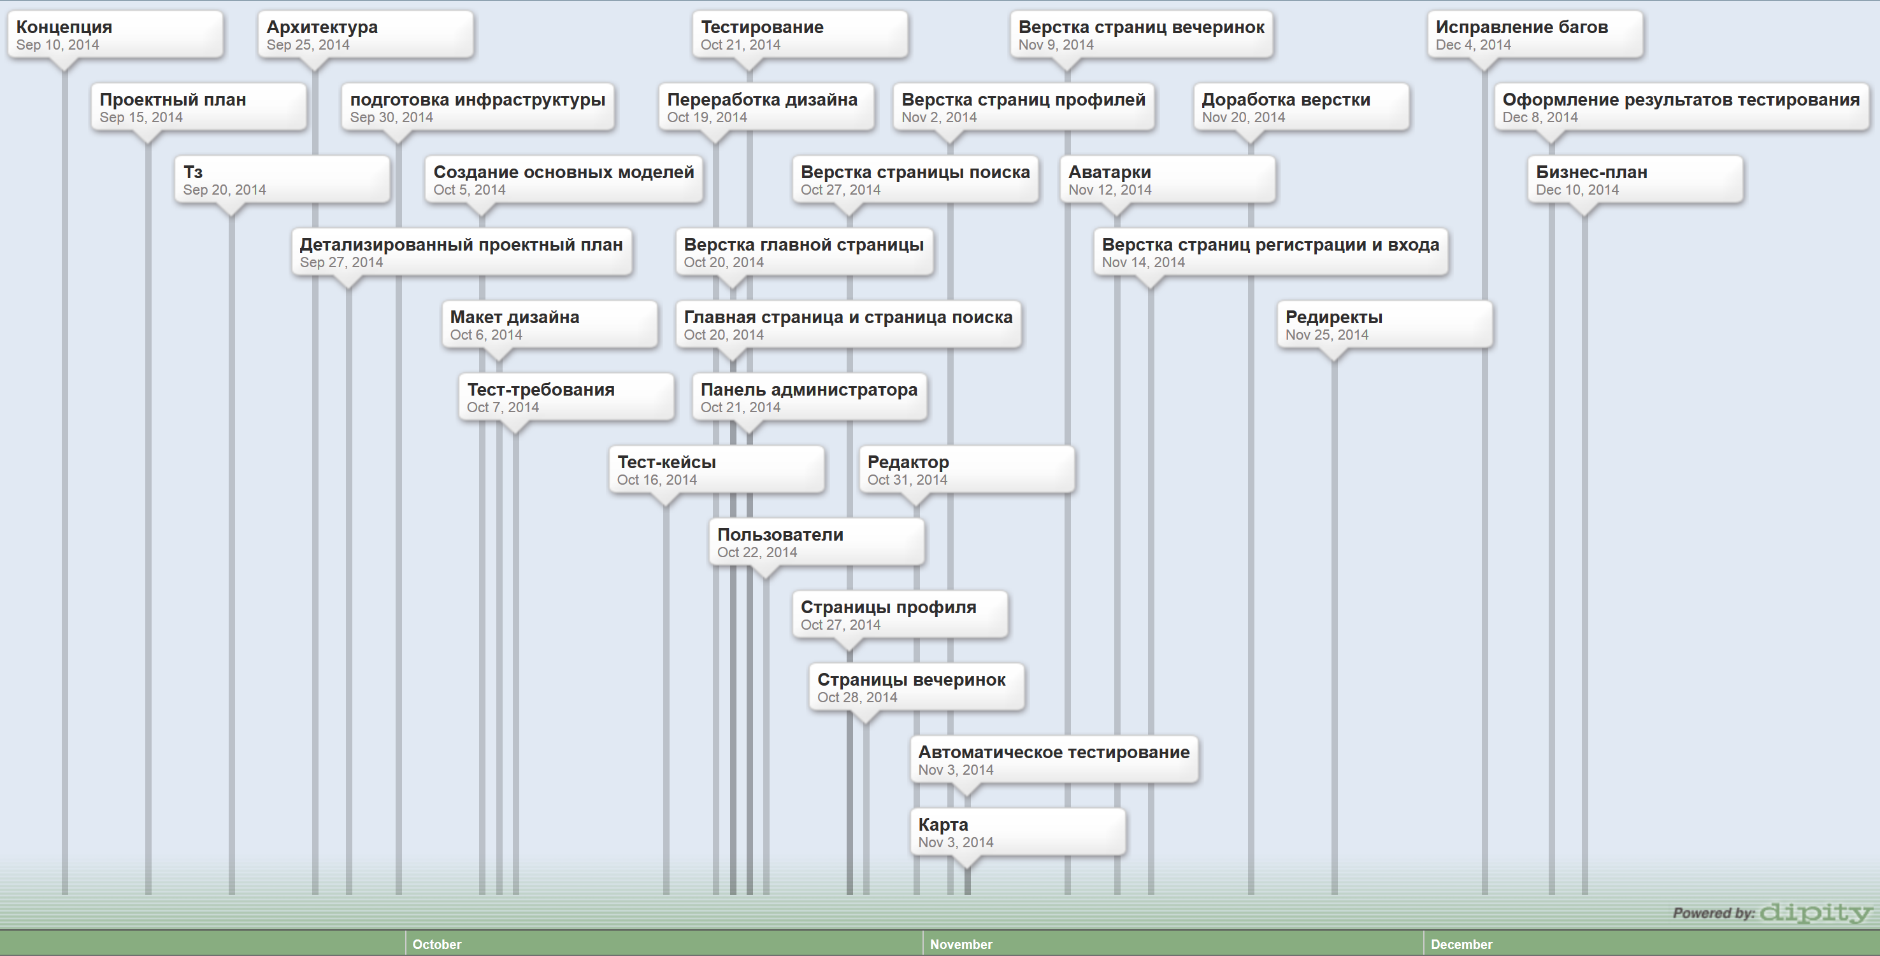
Timeline

Slide 16
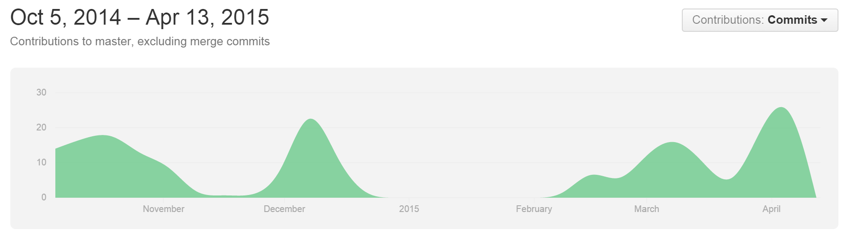
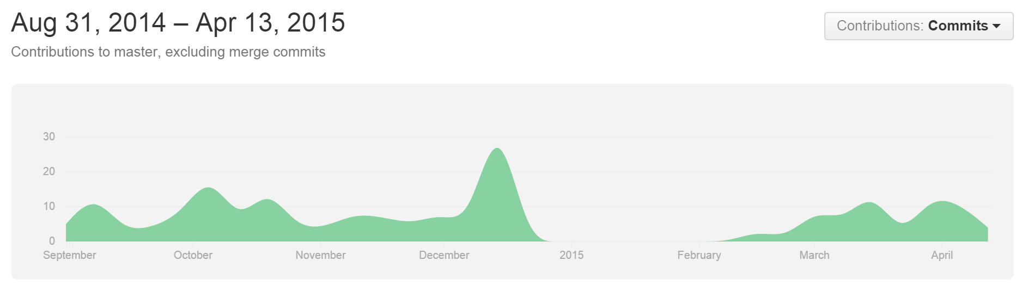
Общая статистика
K224/party_surfing
Реализация
K224/TPKS
Документация

Slide 17
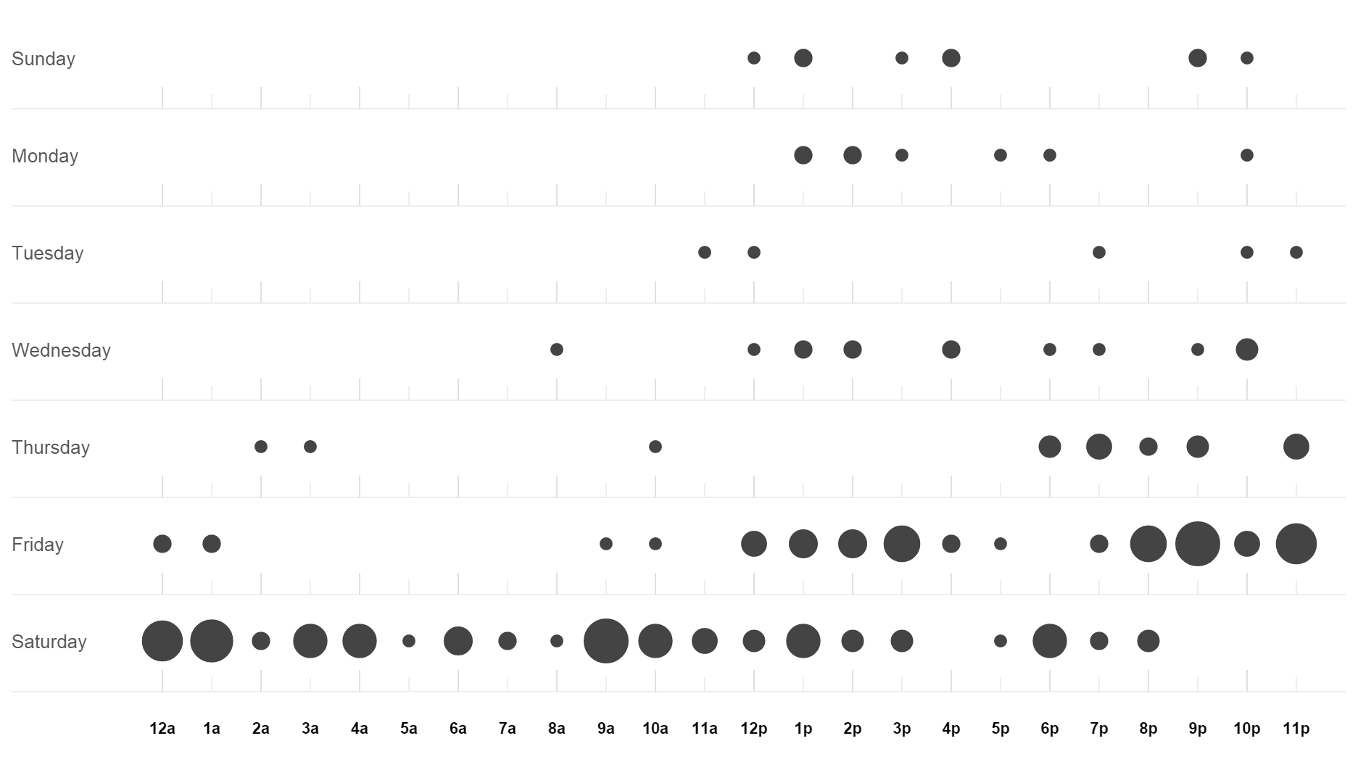
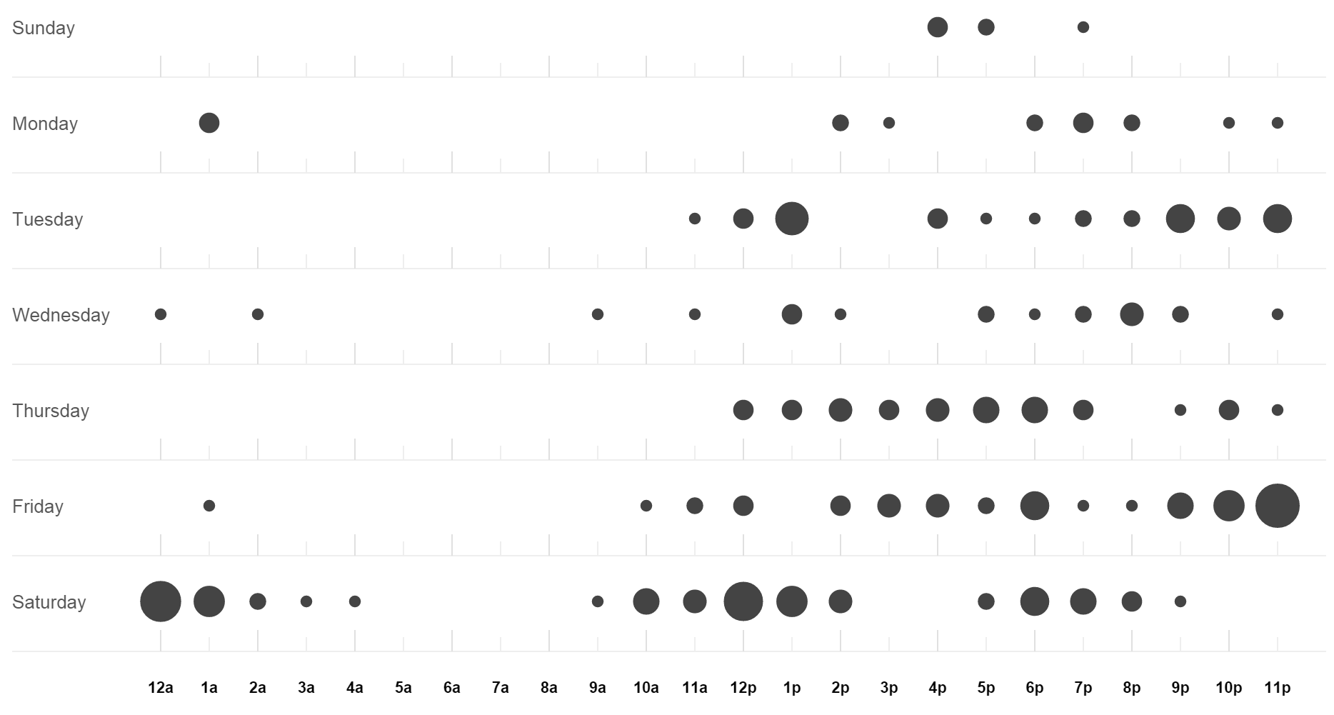
Распределение активности по дням недели
Документация
Разработка

Slide 18
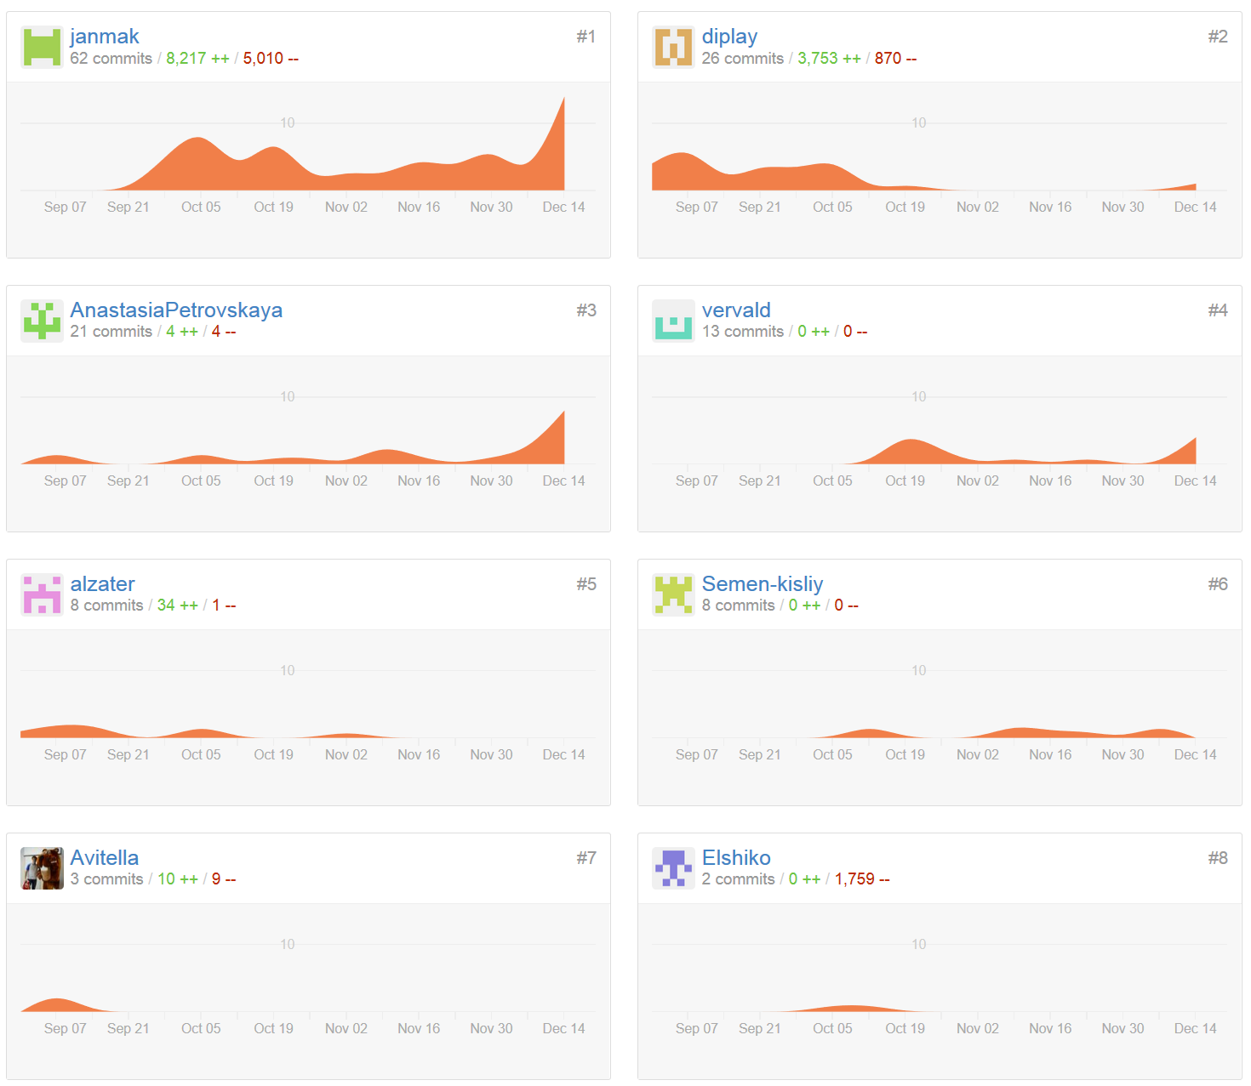
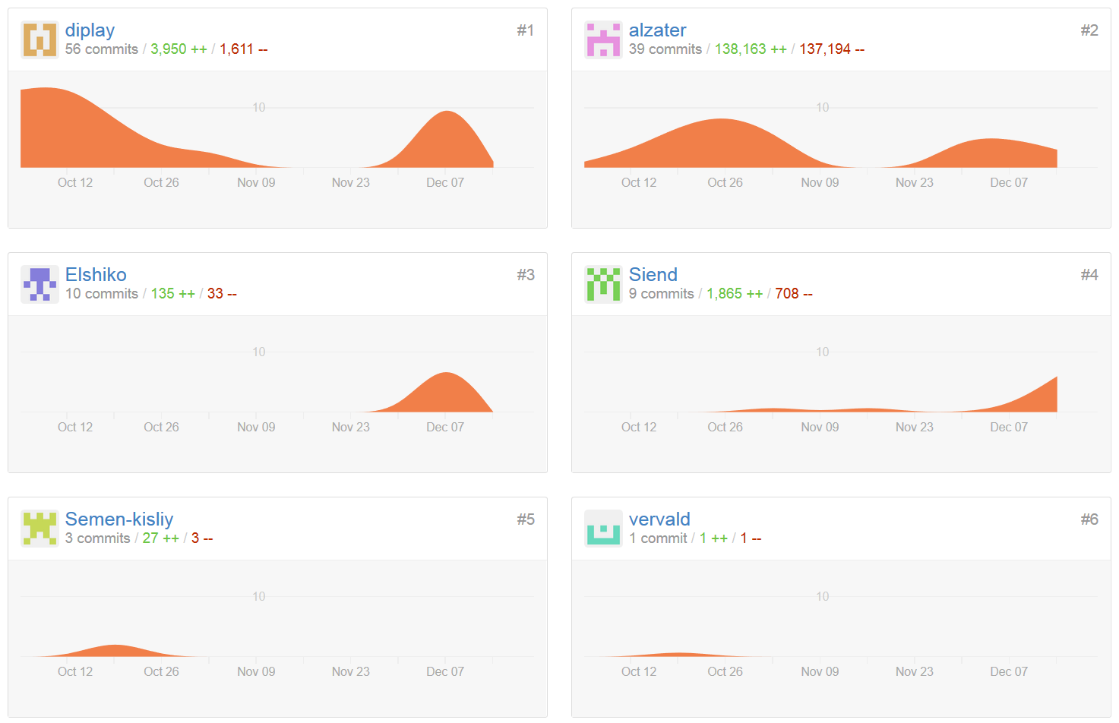
Персональная статистика
K224/TPKS
K224/party_surfing
Денис Бодунков - alzater Денис Быконя - Siend Анастасия Петровская -AnastasiaPetrovskaya Левон Таракчян - diplay Евгения Макендонская - janmak Арслан Урташев - avitella Александр Минаков - elshiko Максим Смирнов - duran-duran Дмитрий Чекалин - axelhz Северин Вервальд - velvald Иван Сиволоб- Semen-kisliy

Slide 19
Оценка качества выполнения работы членов команды менеджером

Slide 20

Новые задачи
Загрузка фотографий в альбоме
Система оценивания пользователей
Система оценивания мероприятий
Настройки приватности
Фильтры в поиске по мероприятиям
Адаптивная верстка
Мобильная версия

Slide 21
Спасибо за внимание!

